Slide 1







Mikið breytt og manngerð vatnshlot
Notes:
Haustið 2018 óskaði Umhverfisstofnun eftir því að eftirfarandi stofnanir; Orkustofnun, Veðurstofa Íslands, Hafrannsóknastofnun og Náttúrufræðistofnun Íslands myndu tilnefna fulltrúa í vinnuhóp vegna vinnu við leiðbeiningar og mat á mikið breyttum og manngerðum vatnshlotum. En samkvæmt 13. gr. laga um stjórn vatnamála skal Umhverfisstofnun meta hvort vatnshlot teljist manngert eða mikið breytt.
Í hópnum eru:
Eydís-Hafró
Sunna-NÍ
Gerður-VÍ
Kristján-OS

Slide 2
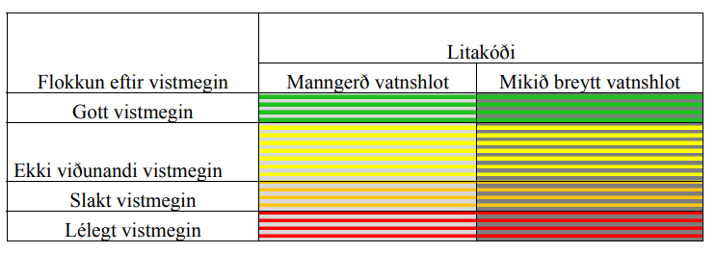
Í sumum tilvikum hefur vatnshlotum verið breytt það mikið af mannavöldum að ólíklegt er að þau nái umhverfismarkmiðum laga um stjórn vatnamála (gott vistfræðilegt ástand).
Samkvæmt 12. grein reglugerðar 535/2011 er heimilt að skilgreina vatnshlot sem “mikið breytt vatnshlot” ef mögulegar mótvægisaðgerðir til að endurheimta gott vistfræðilegt ástand vatnshlotsins hafa neikvæð áhrif á eftirfarandi þætti:
Nauðsynlegt er að mikið breytt vatnshlot nái umhverfismarkmiðunum “gott vistmegin”
umhverfið í heild,
siglingar, hafnir eða afþreyingaraðstöðu
starfsemi sem hefur í för með sér geymslu, flutning og hjáveitu vatns, t.d. neysluvatnsmiðlun, orkuvinnslu eða áveitu
Stjórnun vatnshæðar og rennslis, flóðavarnir, framræslu eða
önnur sjálfbær umsvif jafnmikilvæg og hin framangreindu.
Þegar framangreind áhrif eru ekki samfélagslega eða fjárhagslega gerleg
Notes:
Í reglugerð 535/2011 um flokkun vatnshlota kemur fram að hægt sé að flokka straum- og stöðuvötn sem mikið breytt- eða manngerð vatnshlot, sem er skilgreint sem „yfirborðsvatnshlot sem hefur tekið verulegum breytingum af mannavöldum og hefur ekki gott [vistfræðilegt ástand] ¹“.
Í 12 gr. um Manngerð eða mikið breytt vatnshlot, kemur eftirfarandi fram:
Umhverfisstofnun skal ákveða hvort vatnshlot sé manngert eða mikið breytt. Vatnshlot flokkast sem manngert eða mikið breytt séu bæði eftirfarandi skilyrði til staðar:
a) þegar nauðsynlegar breytingar á vatnsformfræðilegum eiginleikum vatnshlots, til þess að gott vistfræðilegt ástand náist, myndu hafa umtalsverð og skaðleg áhrif á:
umhverfið í heild,
siglingar, hafnir eða afþreyingaraðstöðu,
starfsemi sem hefur í för með sér geymslu, flutning og hjáveitu vatns, t.d. neysluvatnsmiðlun, orkuvinnslu eða áveitu,
stjórnun vatnshæðar og rennslis, flóðavarnir, framræslu eða
önnur sjálfbær umsvif jafn mikilvæg og hin framangreindu,
b) þegar ekki verður bætt úr framangreindum áhrifum vegna þess að það er ekki tæknilega framkvæmanlegt eða vegna þess að kostnaður við að gera það með öðrum og umhverfisvænni aðferðum er talinn úr hófi fram.
Umhverfisstofnun skal, í samráði við fagaðila, ákvarða ástand manngerðra eða mikið breyttra vatnshlota. Vatnshlot flokkast ekki sem manngert eða mikið breytt ef það nær góðu vistfræðilegu ástandi.
Manngerð og mikið breytt vatnshlot þarf að ná umhverfismarkmiðunum „gott vistmegin“.

Slide 3

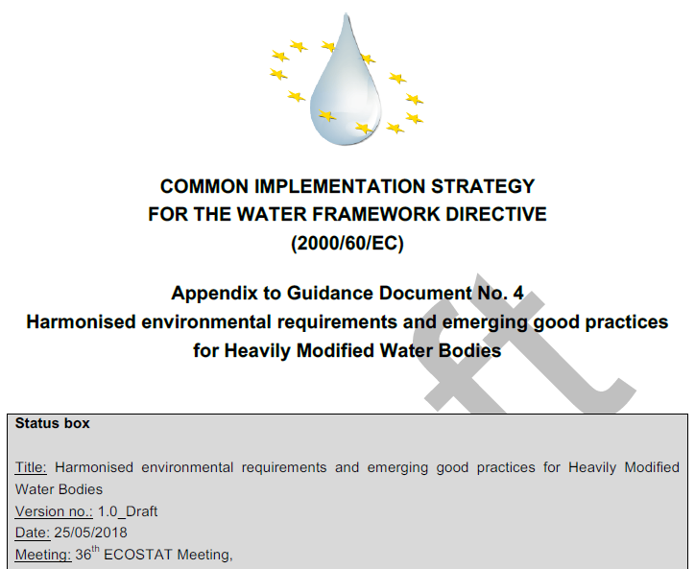
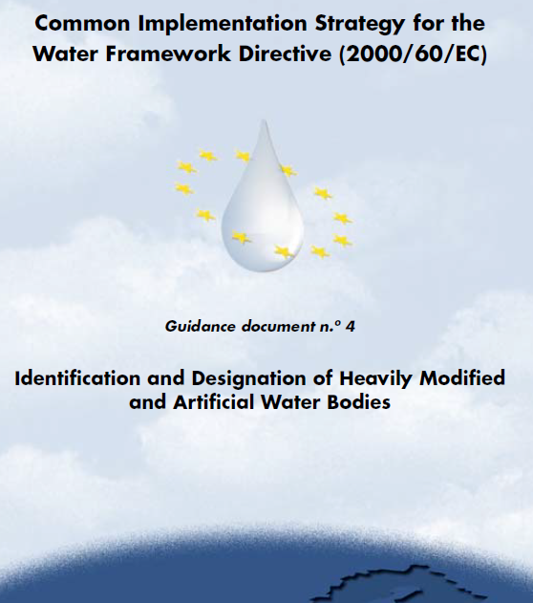
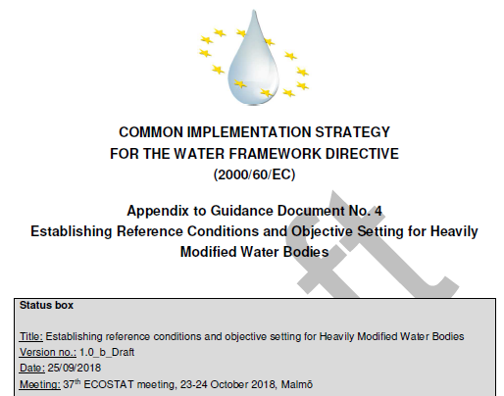
Leiðbeiningarit
Notes:
Hópurinn byrjaði á því að skoða leiðbeiningarit nr. 4: Identification and Designation of Heavily Modified and Artificial Water Bodies af Working Group 2.2 – HMWB, sem var gefið út 2003.
Tilgangurinn með útgáfu þess var að aðildarríki Evrópusambandsins hefðu sameiginlegan skilning á því hvaða aðferðum ætti að beita við skilgreiningu vatnshlota sem mikið breytt eða manngerð.

Slide 4
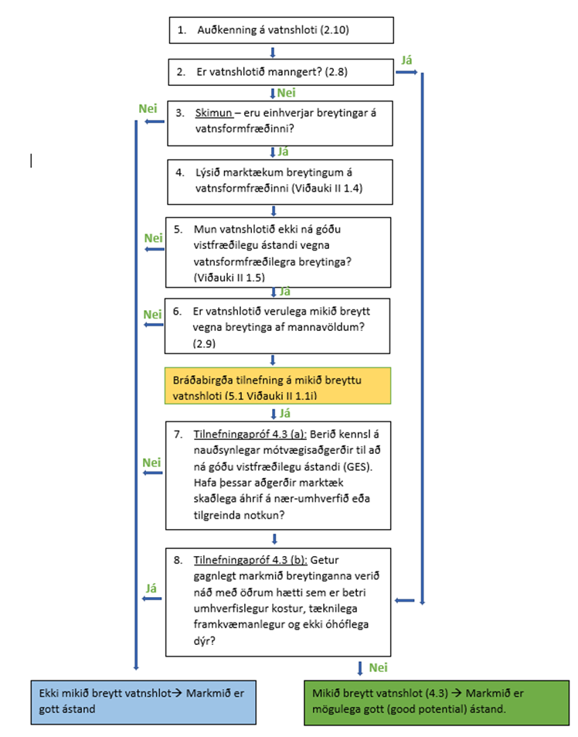
Aðferðafræði við tilnefningu á mikið breyttum vatnshlotum
3. Skimun - eru einhverjar breytingar á vatnsformfræðinni?
4. Lýsið marktækum breytingum á vatnsformfræðinni
5. Mun vatnshlotið ekki ná góðu vistfræðilegu ástandi vegna manngerðra breytinga á vatnsformfræðinni? – þekking á tengingu lífríkis og vatnsformfræði nauðsynleg.
Dæmi um marktækar breytingar:
Straumvötn sem hefur verið breytt í stöðuvötn stærra en 0,5 km²
Vatnshæð hefur breyst meira en 10 m
Árlegar breytingar á vatnshæð eru meira en 3 metrar á milli há- og lágstöðu í stöðuvatni/lóni
Notes:
Í leiðbeiningaritinu er lögð til aðferð í átta skrefum sem nota á til að skera úr um hvort vatnshlot getur flokkast sem mikið breytt eða manngert.
Skref 1-6 eru notuð til að tilnefna vatnshlot til bráðabirgða sem mikið breytt vatnshlot.
Skref 1, sem felur í sér auðkenningu á vatnshloti er hluti af vinnu sem þarf að fara fram á öllum vatnshlotum samkvæmt lögum um stjórn vatnamála.
Skref 2–5 eru hluti af álagsgreiningu sem þarf einnig að fara fram á öllum vatnshlotum.
Skref 6 er aðeins framkvæmt fyrir þau vatnshlot sem til greina koma sem manngerð eða mikið breytt vatnshlot og er mat á marktækum vatnsformfræðilegum breytingum á vatnshlotinu.
Í skrefum 7 og 8, skal beita tilnefningarprófum, áður en vatnshlot er tilnefnt sem mikið breytt vatnshlot.

Slide 5
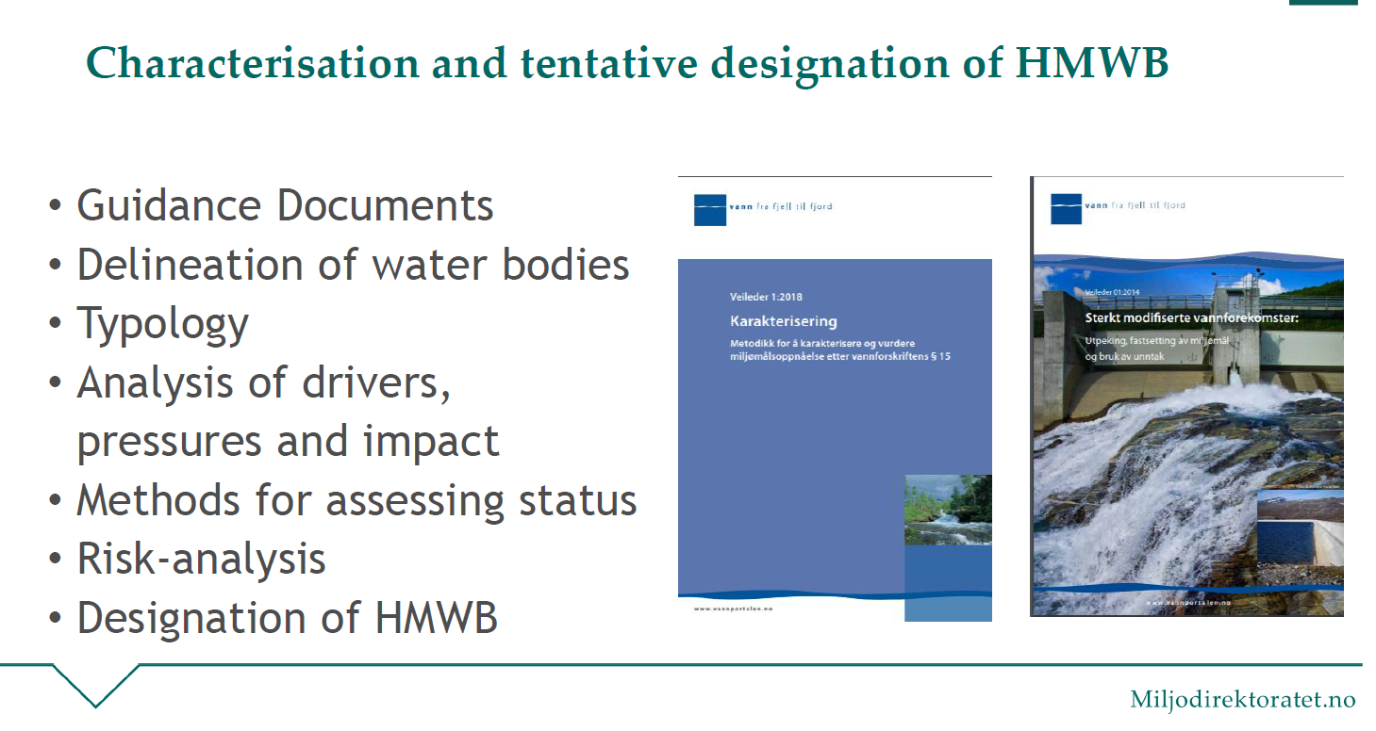



Kynning í Noregi
Notes:
Síðan í janúar 2019 baust hópnum skipulögð tveggja daga kynning á nýjustu nálgun Umhverfisstofnunar Noregs (Miljödirektoratret) á aðferðum tengt vatnsformfræðilegum breytingum.

Slide 6
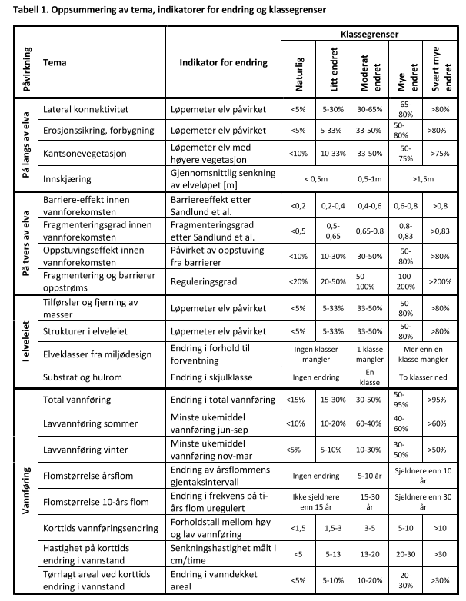
Hvað eru marktækar breytingar á vatnsformfræði straumvatna?
Norðmenn eru að þróa aðferðafræði við að skilgreina breytur til að lýsa vatnsformfræði og breytingum á henni.
Breytingar:
Með langsniði árinnar
    Flóðvarnargarðar, rofgarðar
Þvert á ána
    Stíflur, mannvirki sem hindra far fiska, rennsli og setframburð
Í árfarvegi
    Rennslishættir, botngerð malarþekja, mannvirki og fyrirstöður
Upplýsingar um vatnafar
    Heildarársrennsli, sjö daga lágrennsli að vetri og sumri, tíðni 10 og 2,33 ára flóða eftir breytingar, dægursveiflur (hydropeaking)
SINTEF 2018-11-27 Rapport
Notes:
Umhverfisstofnun Noregs (Miljödirektoratet) hefur unnið að aðferðarfræði til þess að skilgreina og meta vatnsformfræðilegar breytingar af mannavöldum í straumvatnshlotum m.a. í þeim vatnshlotum sem teljast mættu mikið breytt.
Og var tillagan að endurskoðaðri aðferðarfræði var gefin út á síðasta ári.
Aðferðarfræðin byggir á kerfisbundinni flokkun á formfræði og rennslisháttum straumvatna og er skipt í fjóra megin þætti:
Með árfarvegi (langsnið)
Þvert á árfarveg (þversnið)
Í árfarveginum
Vatnafræðilegar aðstæður
D1. Rennslishættir
D2. Dægursveiflur
Settir eru fram vísar fyrir hvern þátt og er vísunum skipt upp í fimm flokka kvarða til þess að meta ástandið (tafla 1)

Slide 7
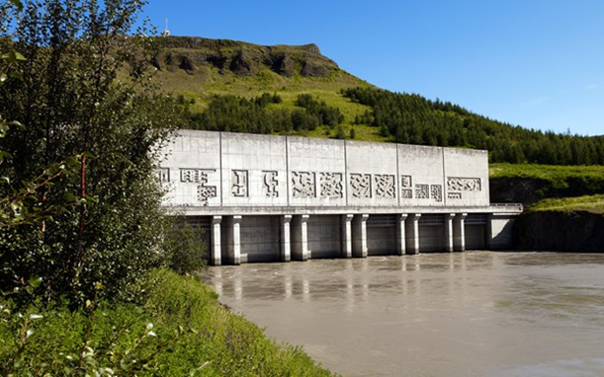
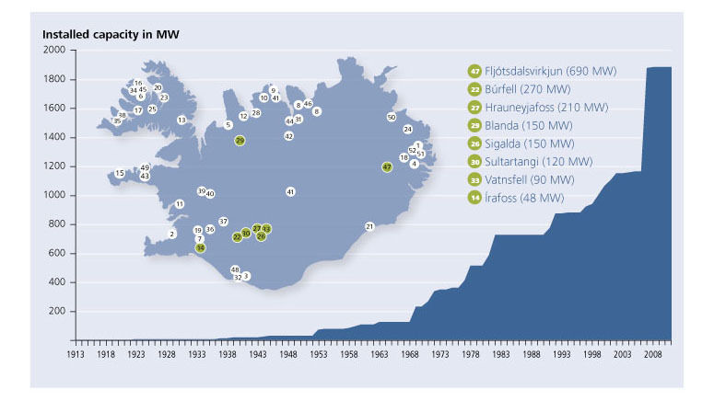

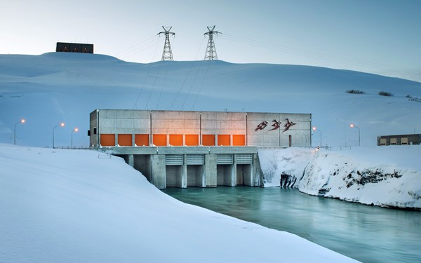
Vatnsformfræðilegt álag - Vatnsaflsvirkjanir
Búrfell
Hrauneyjafoss
Photo: www.os.is
Photo: www.landsvirkjun.is
Notes:
Þar sem það er nokkuð flókið að skilgreina þau vatnshlot sem teljast mikið breytt (MBV) og fjármagn fyrir innleiðingu stjórnar vatnamála á árunum 2018-2021 er takmarkað, þarf að forgangsraða vinnunni í samræmi við það.
Hópurinn ákvað þess vegna að skoða eingöngu áhrif af vatnsaflsvikjunum, því þær eru eitt helsta vatnsformfræðilega álag á yfirborðsvatn á Íslandi.
Almennt eru áhrifasvæði vegna varnarvirkja, fyrirstöða og brúa mun takmarkaðra og meiri úrvinnslu gagna þarf til þess að meta það á þessu stigi.

Slide 8
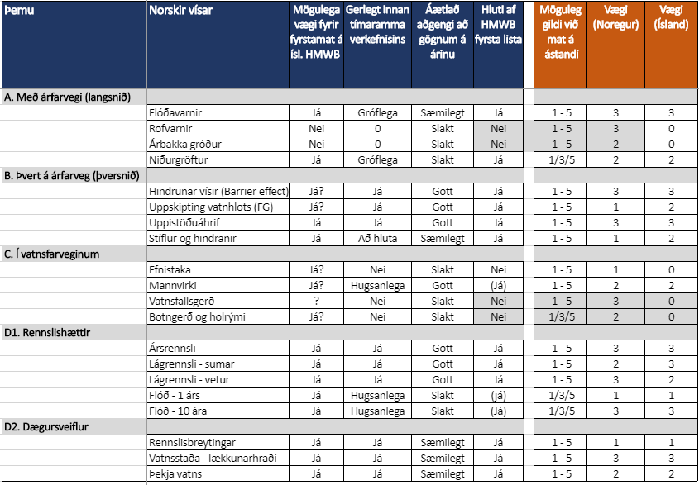
Notes:
Byrjuðum á að skoða...
Í framhaldi kölluðum við eftir gögnum...

Slide 9

Notes:
Hópurinn mun í lokin skila skýrslu og lista með fyrstu tillögu að mikið breyttum vatnshlotum.
Tillagan mun síðan fara í almenna kynningu og verður þá hægt að koma með athugasemdir við listann.

